Slide 1


Zagreb, 24. rujna 2020.
Uvodni sastanak korisnika programa Erasmus+ K201
Ova publikacija odražava isključivo stajalište autora publikacije i Komisija se ne može smatrati odgovornom prilikom uporabe informacija koje se u njoj nalaze.

Slide 2


Projektne informacije
Naziv: Priručnik za neodlučne, posrnule i loše čitatelje
Program: Erasmus+ K201 Suradnja za inovaciju
i razmjenu dobrih praksi
Budžet: 144.198,00 Eura
Trajanje: 1. rujna 2016. – 31. kolovoza 2018.
Koordinator: X. gimnazija „Ivan Supek”

Slide 3







Gymnázium Pavla Jozefa Šafárika, Slovačka
Liceo Scientifico Statale Seguenza, Italija
Střední škola Náhorní, Republika Češka
X. gimnazija „Ivan Supek”
Agencija za odgoj i obrazovanje
Aquilonis d.o.o.

Slide 4


nove metode
alati za učenje
i podučavanje i
stručno usavršavanje
očekivani učinak
projektnih rezultata
na učenike, nastavnike
i sve sudionike procesa
unutar partnerskih
škola i institucija
Identificiranje potreba ustanove
integracija stečenih kompetencija i iskustva
svojih djelatnika u kurikulume i organizacijsku praksu

Slide 5
- Detaljno opisati sve aktivnosti za ukupno trajanje projekta
- Odrediti zaduženja za partnere
- Distribuirati radna opterećenja kroz mjesece trajanja projekta
-Predvidjeti broj dana potrebnih za provođenje pojedinih aktivnosti
-Sve prevesti u novčanu vrijednost
Provedba – WPB!
Work packidge
breakdown
file:///C:/Users/korisnik/Downloads/2016-10-29_Budget-v7-vk-final-za%20ANex%20II.pdf

Slide 6
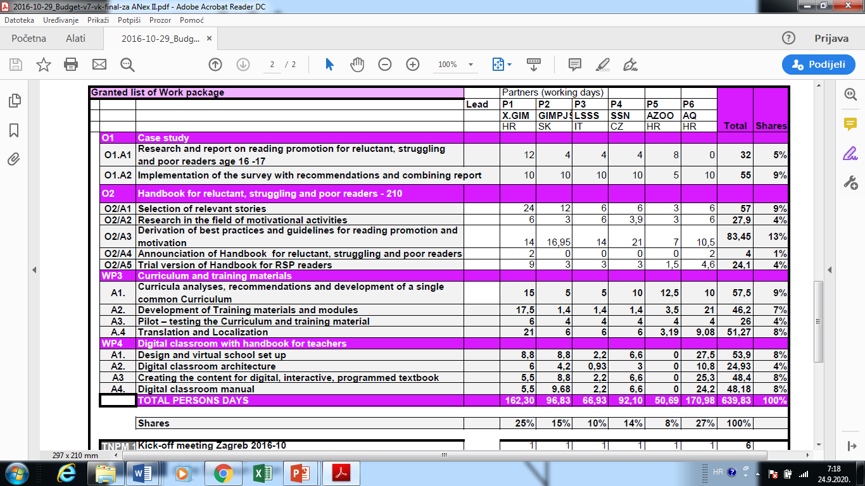

Slide 7




Projektni ciklus
Annex I
Budget summary
Annex II
Work packidge
Annex III
NA Revision of the Budget
Annex IV
Agreement 2016-1-HR01-KA201-022159
Annex V
Financial and Contractual rules
Annex VI
General conditions
Ugovor:
Koordinator
-
Partner
Obročna plaćanja %

Slide 8

Upravljanje budžetom, praćenje i evaluacija
Praćenje i kontrola dokumentacije i dozvoljenih troškova
Alat: Google Drive
https://drive.google.com/drive/folders/0B94uT7N703qub2I4NmJWTXY1NkE
Interni izvještaji nakon ključnih aktivnosti
Alat: Excel - Status project table https://docs.google.com/spreadsheets/d/1FqznW0N1pa4oBkbJowoekHZSS9i3zrwiD4lH29vIOfI/edit#gid=1576983705)
Alat: Notice board hhttps://docs.google.com/spreadsheets/d/1xAf0eSyzvBLe8227bcc5Ro5NgdwJXR2jvCfs24qnJnI/edit#gid=0

Slide 9
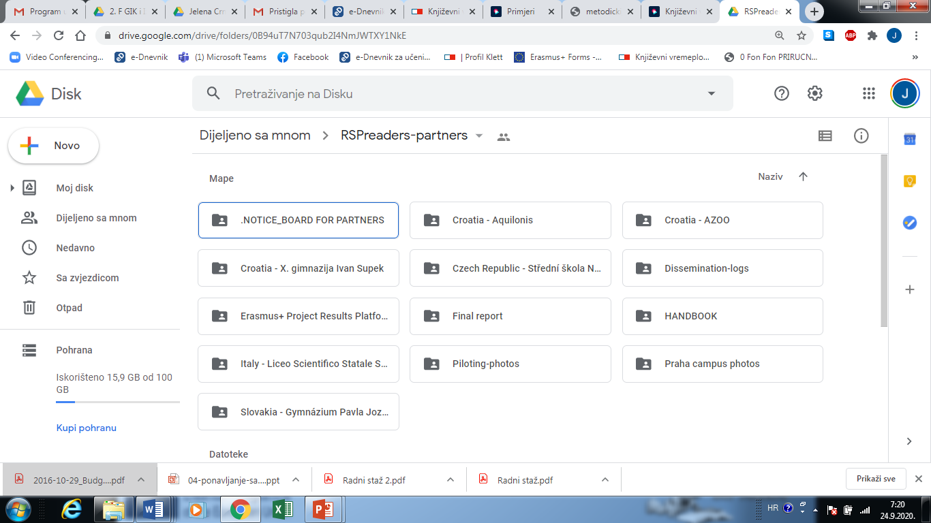

Slide 10
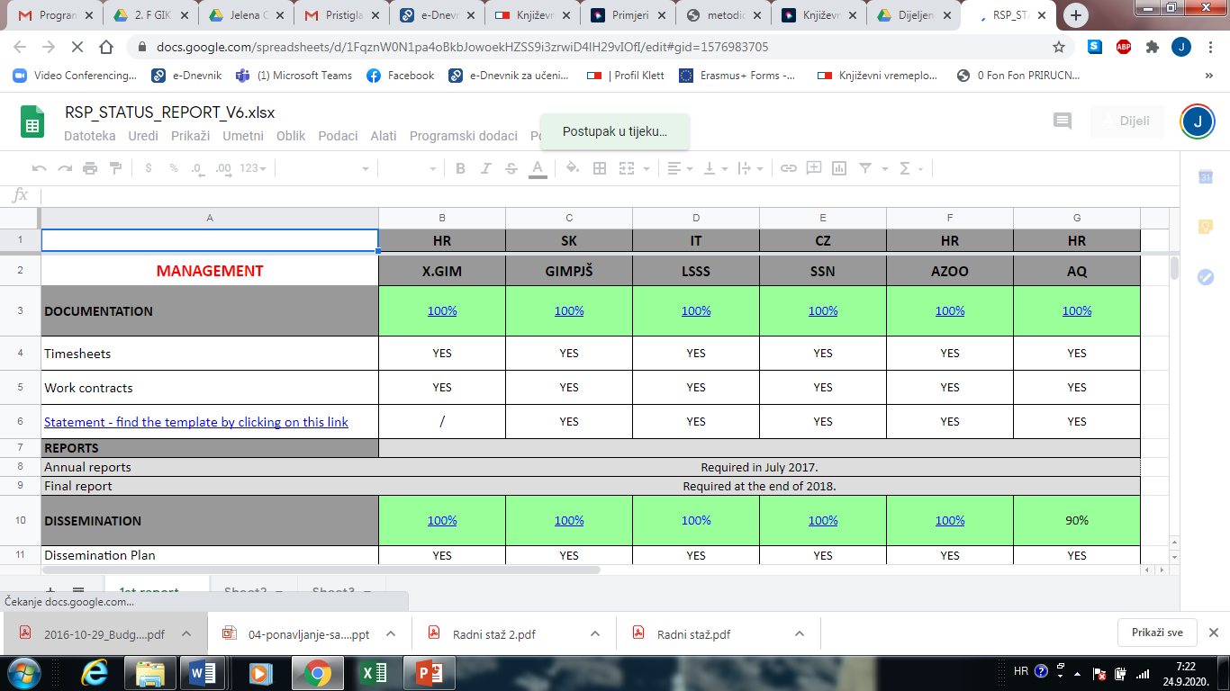

Slide 11
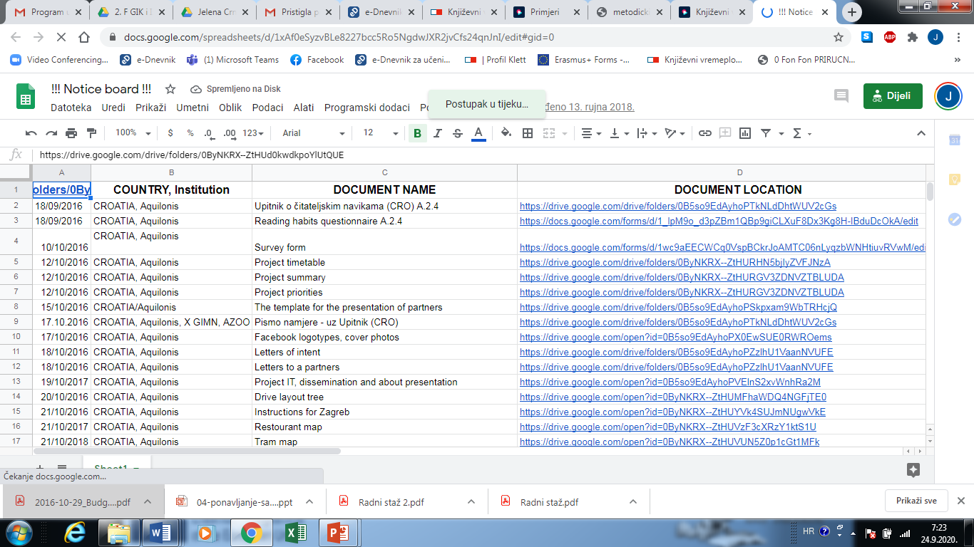

Slide 12
  4 web-newsletera
  2 TV-nastupa
  2 radio-nastupa
  Webinari „Pisci na mreži”- vidljivost
  Školski list „Cener” – 3 broja
  Facebook
  Web-stranice http://handbook4rspreaders.org/
  Stranice škole – vidljivost
  Link na web-stranicama srodnih programa i Institucija (AZOO, Moja mučionica etc.)
  5. festival svjetske književnosti
  Promocije knjiga
  Predavanja na stručnim skupovima (''Europska godina kulturne baštine'‘)
  Javna događanja („Dojdi osmaš!”)
  Promotivni projektni video
  Veleposlanstvo Republike Hrvatske u Pragu
  Završna konferencija…..
Diseminacija
Diseminacijski plan Hrvatska
https://handbook4rspreaders.org/hr/diseminacija.html?start=0
Svaki partner razvio zaseban Diseminacijski plan

Slide 13
Osiguranje kvalitete
Tim za upravljanje kvalitetom, postavljen u svakoj partnerskoj zemlji - prati aktivnosti projekta, osigurava visoku kvalitetu i dosljednost u provedbi alata.
Evaluator – jamstvo neovisnosti i nepristranosti u procesima. Podnosi evaluacijska izvješća.
Učestalost provjera kvalitete – trajna aktivnost; naročito na ključnim fazama projekta i u završnoj fazi.
Svi partneri osiguravaju poštivanje sporazuma, redovito nadgledaju i pregledavaju sve dijelove i aktivnosti svakog planiranog ishoda.
Upravni odbor - uspostavljen zbog donošenja izvršnih odluka i savjetovanja na visokoj projektnoj razini.

Slide 14
Analiza rizika
Identificirani prilikom pisanja projektne prijave:
1. Loša međupartnerska komunikacija i suradnja
2. Neočekivane tehničke poteškoće
3. Ljudske pogreške u radu (loše planiranje, slabe i nekvalitetne isporuke, nedovršene zadaće, kršenje rokova itd.)
4. Nedostatak resursa uzrokovan neprihvatljivim troškovima
5. Nedostižni ciljevi u smislu proračuna ili izvedivosti
6. Nedostatak inicijative i proaktivnog provođenja projektnih aktivnosti
7. Vrijeme, administrativni resursi…..

Slide 15
Upravljanje rizicima
1. Imenovanje voditelja pojedinačnih aktivnosti (za svaki ishod jedan partner)
2. Upravni odbor
3. Prilagodbe projektnih strategija
4. Jačanje nadzora
5. Intenziviranje komunikacije i projektnih sastanaka
6. Promjene ili preraspodjela budžeta

Slide 16
Upravni odbor
Odluke na razinama:
- Razrješenja konfliktnih situacija
Troškova na razini budžeta – amandmani
Eventualnih izmjena/prilagodbi projektnog plana
Izmjena radnih opterećenja
Prevencije projektnih rizika. Primjerice, zamjena partnera koji ne ispunjava zadaće
Više sile (Force majeure).

Slide 17
Održivost projekta
Nastavak promocije kroz stručna predavanja i radionice
– AZOO; svi partneri
Održavanje i nadopuna digitalnog interaktivnog repozitorija s
inovativnim materijalima za učenje i poučavanje – uključuje sve dionike
odgojnoobrazovnih procesa
Pružanje sustavne podrške nastavnicima u organizaciji AZOO
/srodnih institucija partnerskih zemalja
Jačanje međuinstitucionalne suradnje, od lokalne do europske razine.
NOVI PROJEKT U 2020.

Slide 18

Utjecaj projekta na motivaciju djelatnika i podizanje kvalitete rada
Nacionalna strategije poticanja čitanja 2017.-2022. – rezultati Studije slučaja
Čitateljska grupa – dio školskog kurikuluma https://drive.google.com/drive/my-drive
Poticanje čitateljske pismenosti
na razini škole
(ostala predmetna područja)
4. Jačanje svijesti o značaju dobro
razvijenih čitalačkih vještina za
pozitivno oblikovanje
budućnosti
5. Čitalačke vještine - temelj svim
akademskim znanjima (e.g.
matematika, prirodoslovlje).

Slide 19
Utjecaj projekta na stručni razvoj ustanove
Osuvremenjivanje odgojno-obrazovnih metoda
Premošćivanje odgojnoobrazovnih
izazova
Uvođenje promjena u organizacijsku praksu
Jačanje stručnih timova i ustanove u cijelosti
Radionice usmjerene sustručnjacima i srodnim institucijama
Jačanje kapaciteta ustanove u vođenju
Erasmus+ projekata

Slide 20
Utjecaj projekta na stručni razvoj ustanove
- Vodstvo škole bolje prepoznaje mogućnosti,
izazove, prepreke i potencijale ustanove
u nacionalnom i europskom kontekstu
- Doprinost izvrsnosti, vidljivosti te
prepoznatljivosti na lokalnoj i međunarodnoj
razini
- Unaprijeđen status, utjecaj i ugled
X. gimnazije „Ivan Supek” (primjerice veći broj
učenika pokazuju interes prilikom upisa.

Slide 21
Novi projekt!
Naziv: Integrirana pismenost
(Integrated Literacy in Action - ILA)
Program: Erasmus+ K229
Budžet: 129.678,00 EUR
Trajanje: 1. rujna 2020. – 31. kolovoza 2022.
Koordinator: X. gimnazija „Ivan Supek”

Slide 22




Hvala na pažnji i sudjelovanju!
Naše aktivnosti i rezultate možete pratiti na web-stranicama http://handbook4rspreaders.org/ kao i na Facebook stranicama
Ova publikacija odražava isključivo stajalište autora publikacije i Komisija se ne može smatrati odgovornom prilikom uporabe informacija koje se u njoj nalaze.

